Slide 1
英雄机器人
WPS,a click to unlimited possibilities
英雄组组会

Slide 2
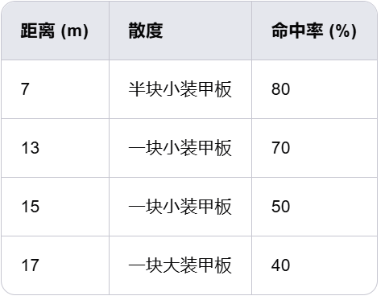
英雄需求
1.云台需求：消除发射机构发射弹丸瞬时间的抖动量
2.发射机构需求：
视觉自瞄范围需求：联盟赛5m左右 对抗赛10m左右
调试散布需求如下图
3.底盘需求：
（1）上43°坡 （2）部署模式下能够保持底盘足够稳定停在原地（3）机动性较强（跑的快）

Slide 3
如果这些指标可以达到，那么可以肯定的是，英雄机器人在对抗赛表现会把把MVP
那么如何实现呢？

Slide 4
英雄
01
02
03
云台功能与结构
发射机构
底盘设计与性能

Slide 5
云台功能与结构
01

Slide 6


英雄云台
pitch
需求：精准 稳定 能带动双级
丝杠pitch
电机选型：
yaw
需求：精准 响应 稳定
同步带yaw
电机选型：GM6020云台电机

Slide 7
发射机构
02

Slide 8



发射机构
双极摩擦轮
需求：速度稳定
普通摩擦轮/动量轮
电机选型：3508电机
拨弹盘
需求：扭矩大
电机选型：3508电机
目前老英雄这般减速比为50：1
自瞄：

Slide 9
底盘设计与性能
03

Slide 10

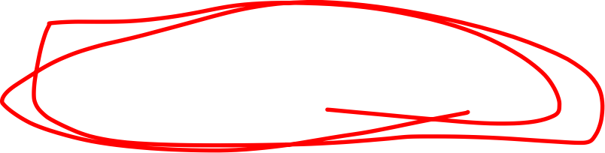

底盘
需求：
（1）上43°坡
（2）部署模式下能够保持底盘足够稳定停在原地
（3）机动性较强（跑的快）
选型：
舵轮/麦轮/全向
超电与能量缓冲：

Slide 11
结束
谢谢观看

